Slide 1

Машинное Обучение
Введение в анализ Табличных данных
Долганов Антон Юрьевич

Slide 2

.
О лекторе
Основные термины в МО

Slide 3
.
О лекторе
Основные термины в МО

Slide 4


.
Антон Юрьевич Долганов, 30 лет
УрФУ
Специалитет «Медицинская физика» (Физфак УргУ)
Аспирантура Информатика и вычислительная техника (ИРИТ-РТФ);
Кандидат технических наук
Специальность: 05.11.17 - Приборы, системы и изделия медицинского назначения
«Информационная система поддержки принятия решения врача при лечении заболеваний, сопровождающихся нарушениями регуляции вегетативной нервной системы»
УрФУ
Доцент (преподаю магистрантам)
Машинное обучение
Математические основы ML
Machine Learning Methods
Data Science Competition
Natural Language Processing

Slide 5
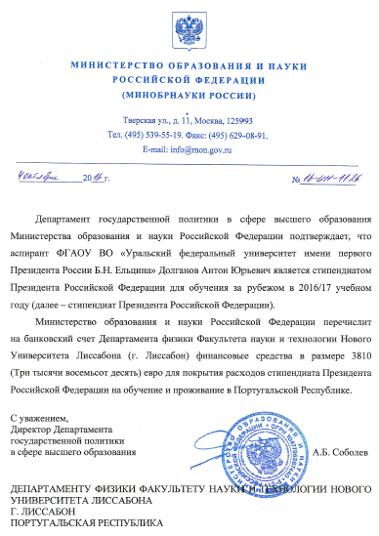
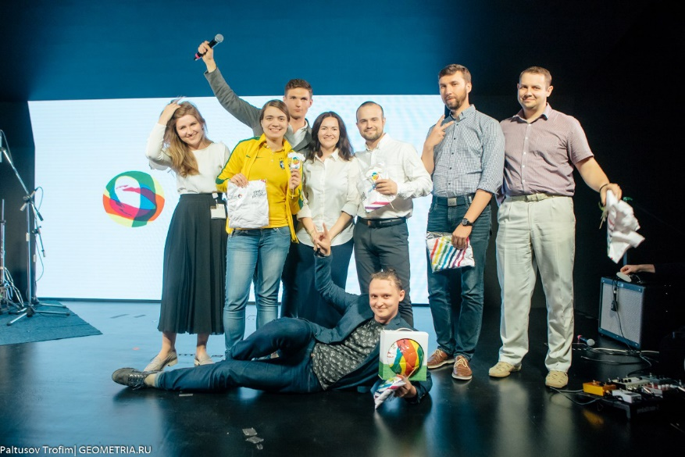
.
В 2016/17 учебном году прошел научную стажировку в Faculdade de Ciencias e Technologia, Universidade Nova de Lisboa (Лиссабон, Португалия) за счет Стипендии Президента РФ на обучение за рубежом
победил в мероприятии Science Slam Football с темой доклада «Как машинное обучение влияет на тренированность футболистов»
https://youtu.be/-WzZrO-RECc
защитил диссертационную работу «Информационная система поддержки принятия решения врача при лечении заболеваний, сопровождающихся нарушениями регуляции вегетативной нервной системы»
http://hdl.handle.net/10995/72371

Slide 6
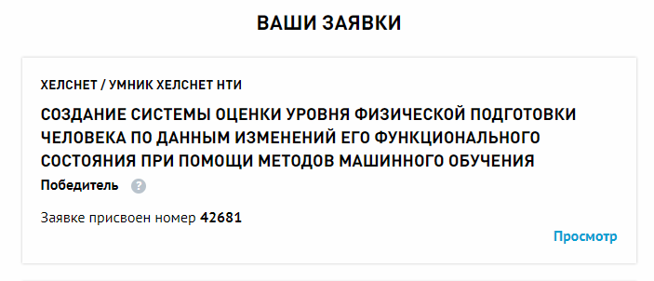

.
реализовывал грант от УМНИК НТИ-ХелсНет по проекту «Разработка системы оценки уровня физической подготовки человека по данным изменений его функционального состояния при помощи методов машинного обучения»
получал Стипендию Президента РФ по тематике «Разработка методики применения методов машинного обучения в задаче косвенной оценки артериального давления по данным электрокардиографии»
https://grants.extech.ru/grants/res/winners.php?OZ=4&TZ=U&year=2019
получил грант Президента РФ с темой «Интерпретации результатов моделей машинного обучения при анализе биомедицинских сигналов»
https://grants.extech.ru/show_news.php?id=251
21-25 сентября 2020 представлял Россию на 5th BRICS Young Scientist Forum по трэку “Artificial Intelligence”

Slide 7



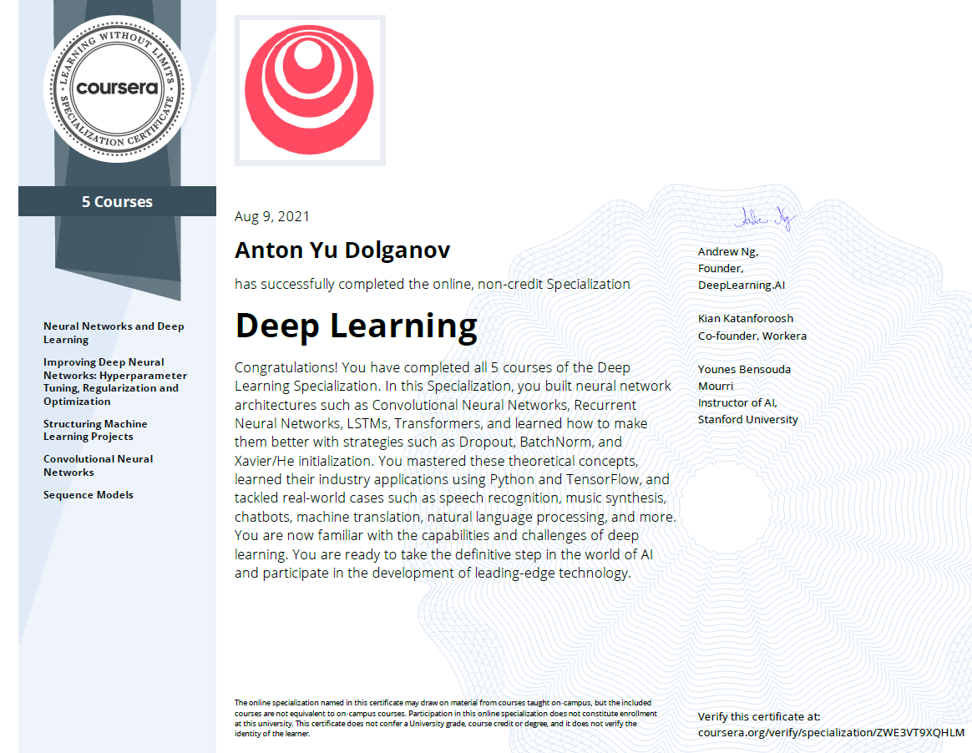
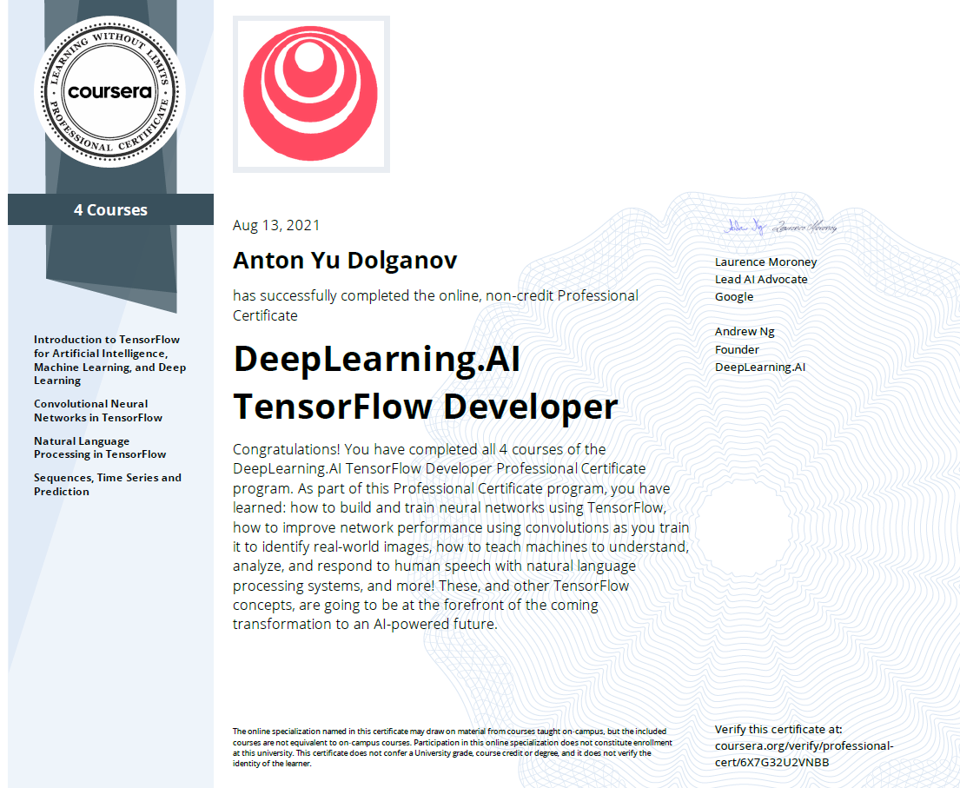
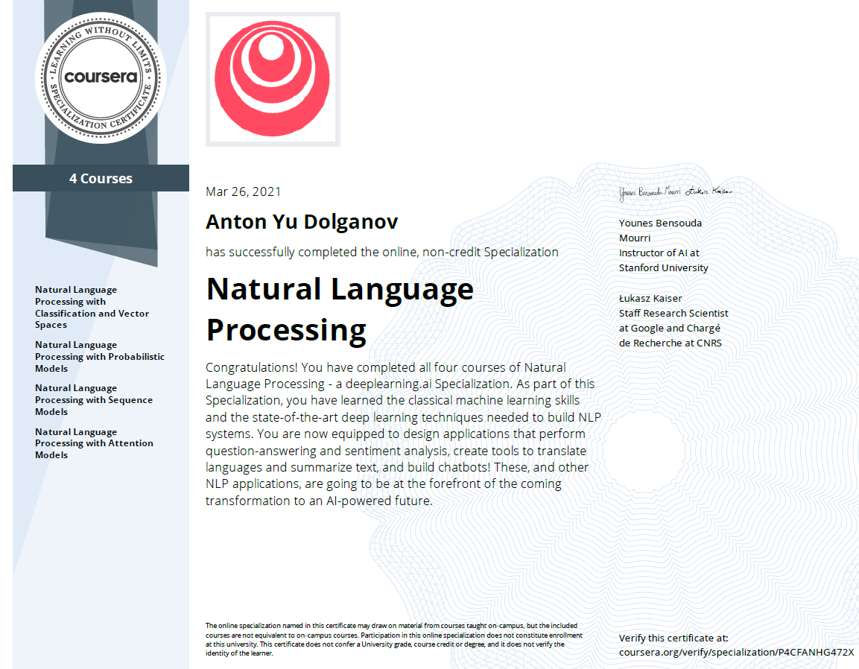
.

Slide 8

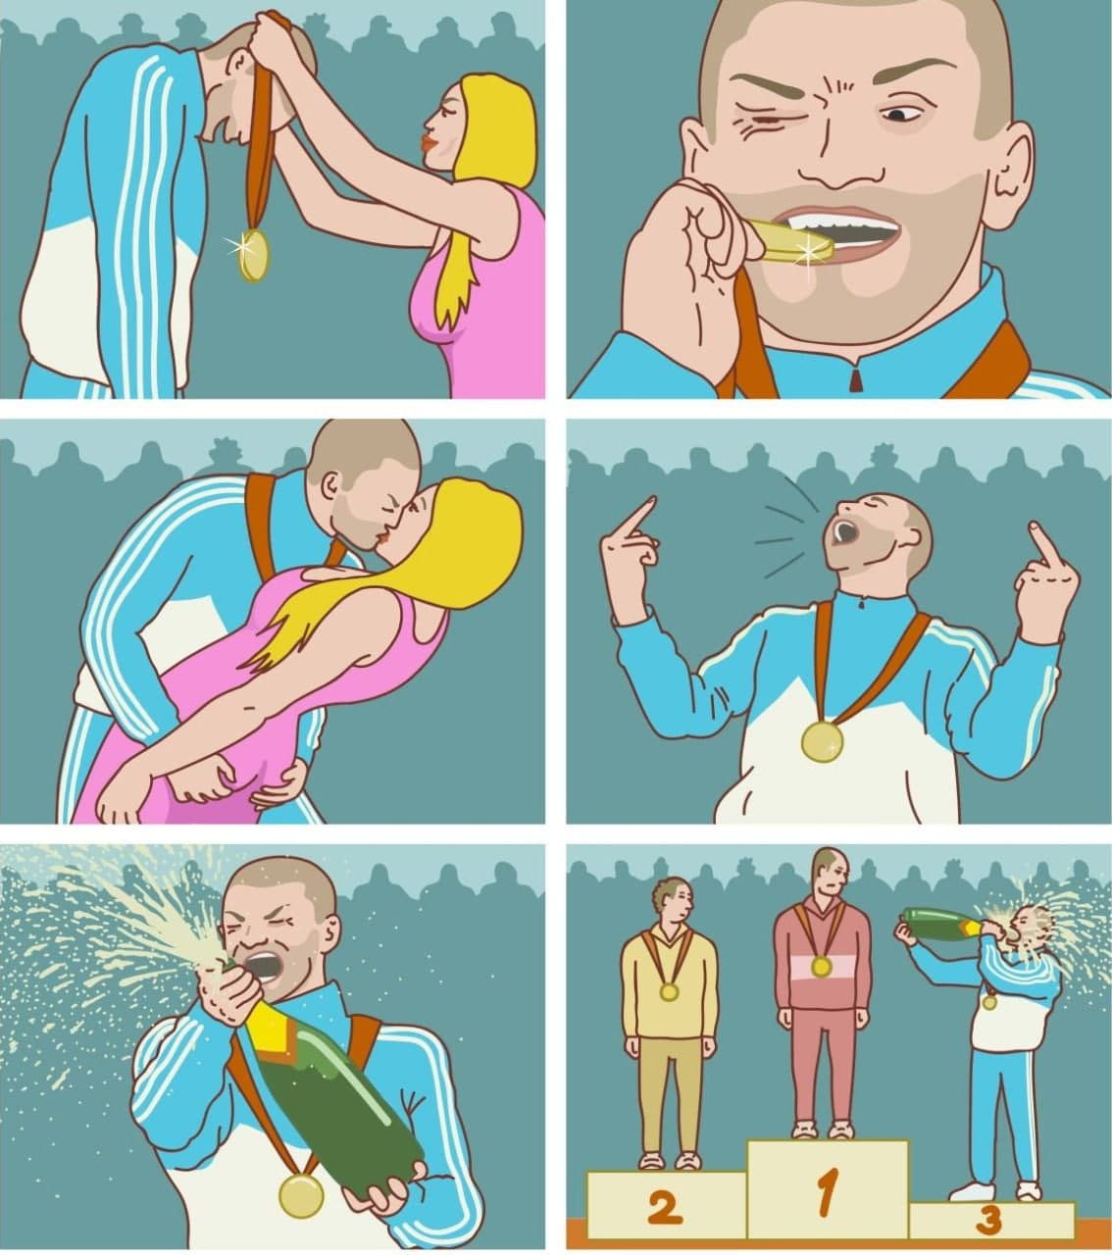
.

Slide 9
.
Порог Вхождения в ML
Ожидается, что студенты:
знают основные принципы и имеют навыки программирования на уровне, достаточном для написания и понимания достаточно тривиальной компьютерной программы на Python;
Пример программы
X,y = функция_загрузки(данные)
Решение=функция_обработки(X,y)
знакомы (хотя бы на базовом уровне) с теорией вероятностей;
знакомы (хотя бы на базовом уровне) с мат. анализом и линейной алгеброй.
хотят изучать машинное обучение

Slide 10
Как я вижу МО
.
y=f(X)
Модель МО
Данные
Ожидаемый ответ

Slide 11
.
О лекторе
Основные термины в МО

Slide 12





Ключевые термины
.
$$𝕏$$
$$𝕐$$
$x$ объект, требующий некоторого предсказания
$y$ цель (target), которая является ожидаемым предсказанием
$𝕏$ полный набор объектов
$𝕐$ полный набор целей
Признаки (features)– что-то, что описывает объекты

Slide 13



Тренировочная и Тестовая Выборка
.
Тренировочная выборка (train dataset)
$${\left\{\left(x_{i},y_{i}\right)\right\}}_{i=1}^{n}$$
$n$ размер выборки
Данные за 2020-2022
Тестовая выборка
Известны $𝕏$, необходимо получить $𝕐$
Данные за 2022-2023

Slide 14





Модель
.
$$\hat{y}$$
Модель – использует признаки для предсказания целевой переменной
$$a:𝕏 →𝕐$$
$a∈𝔸$ семейство Моделей
$\hat{y}=a\left(x_{i},w,h\right)$ предсказание целевой переменной Моделью
$w$ параметры Модели (оптимизируются алгоритмом модели)
$$\hat{y}=w_{0}+w_{1}x_{1}$$
$h$ гиперпараметры модели (оптимизируются нами)
$$\hat{y}=w_{1,1}x_{1}+w_{2,1}x_{2}+w_{1,2}x_{1}^{2}$$

Slide 15



Цель Обучения
.
Функция потерь (Loss) $L(y,\hat{y})$ оценка качества модели
Если $y\sim \hat{y}$ тогда $L\left(y,\hat{y}\right)$ принимает небольшие значения, иначе - большие
$${\left(y_{i}−\hat{y_{i}}\right)}^{2}$$
$$Q\left(a,𝕏\right)=\frac{1}{n}\sum_{i=1}^{n}{L\left(y_{i},a\left(x_{i},w,h\right)\right)}$$
Функционал Потерь
Цель обучения
$$Q\left(a,𝕏\right)→\min_{a∈𝔸}{}$$

Slide 16
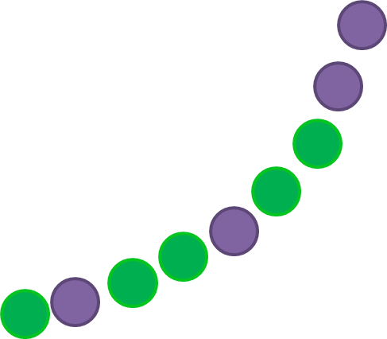
Разложение Ошибки на Смещение и Дисперсию
.
Ошибка смещения (Bias Error) - это ошибка из-за ошибочных предположений в алгоритме обучения
Высокая ошибка смещения - модель слишком проста
$$\hat{y}=w_{1}x+w_{0}$$
Дисперсия (Variance)- это ошибка из-за чувствительности к небольшим колебаниям обучающей выборки
Высокая дисперсия - модель плохо работает на новых данных
$$\hat{y}=w_{5}x^{5}+w_{4}x^{4}+w_{3}x^{3}+w_{2}x^{2}+w_{1}x+w_{0}$$

Slide 17
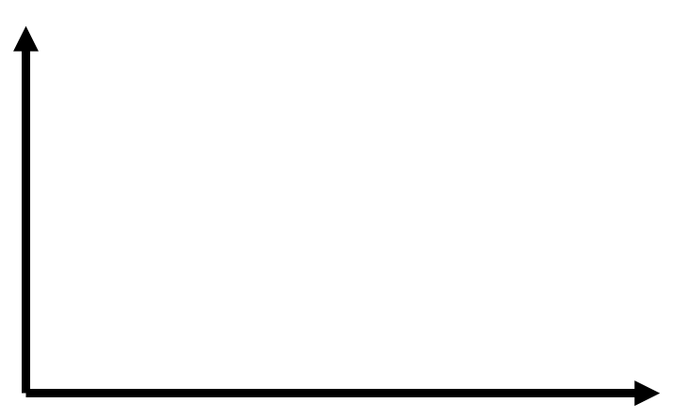

Компромисс Между Смещением и Дисперсией
.
Потери на Тестовых Данных
Потери
Потери на Тренировочных Данных
«Сложность» Модели
Нормально
$$\hat{y}=w_{2}x^{2}+w_{1}x+w_{0}$$

Slide 18

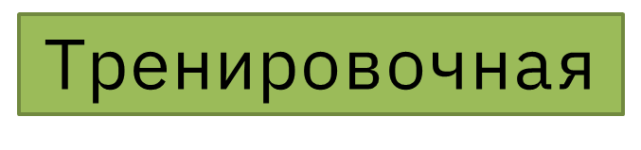

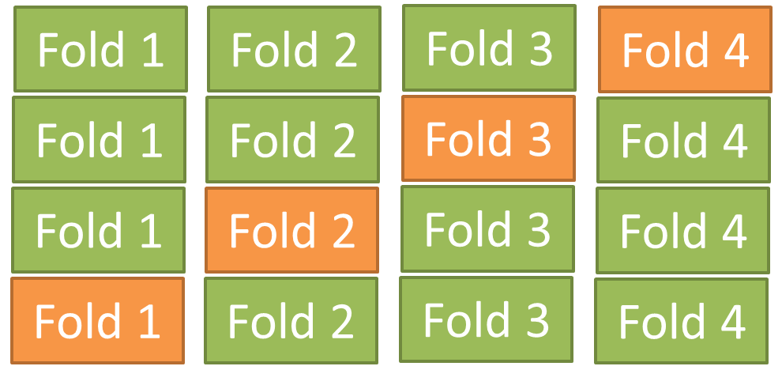
Валидация
.
Отложенная Выборка
Hold-Out split
n-Fold Кросс-валидация
n-Fold Cross-Validation split

Slide 19
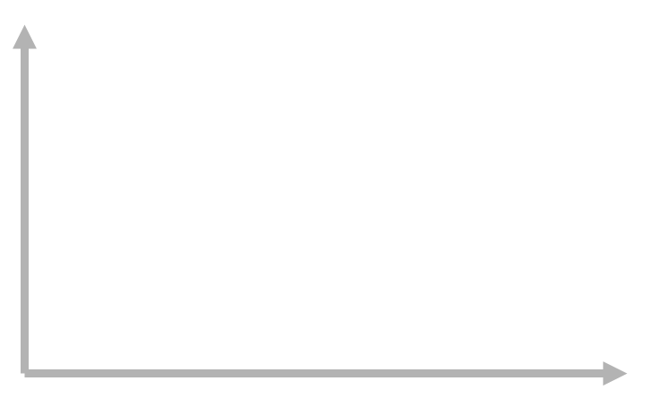
История и Базовые Понятия. Антон Долганов
.
Компромисс Между Смещением и Дисперсией
Потери на Тестовых Данных
Потери
Потери на Валидационных Данных
Потери на Тренировочных Данных
«Сложность» Модели

Slide 20


Классификация задач МО
.

Slide 21
Классификация задач МО
.
А давайте немного (относительно много) покодим
https://github.com/dayekb/visiting_lyceum

Slide 22
.
Введение в курс. Антон Долганов
Вопросы, пожелания, предложения
?????????

